Slide 1
《操作系统实验》
实验一 观察进程的并发执行
云南大学信息学院
杨旭涛
2021年10月11日

Slide 2
相关概念
进程
  强调程序的执行过程
  是分配和管理资源的基本单位
进程具有独立性和异步性
  各进程的执行是相互独立的
  各进程的执行速度是异步的

Slide 3
进程的执行 – 1
任务描述
  编写一段程序，使用系统调用fork()创建两个子进程。
  父进程显示字符‘a’，子进程分别显示字符‘b’和‘c’
  观察屏幕上的显示结果，并分析原因

Slide 4
使用fork系统调用
功能
  创建一个新进程，“When a process forks, it creates a copy of itself.”
函数原型
  pid_t fork(void)
执行效果
  若进程创建失败，则返回 -1
  若进程创建成功，则新进程是原进程的一个子进程，后续的代码段由子进程和父进程共享，由fork的返回值区分当前执行的是子进程还是父进程
    返回值 == 0，则当前执行的是子进程
    返回值 > 0，则当前执行的是父进程，该返回值是子进程的PID
  子进程创建成功后，将具有一个独立的地址空间，其内存页面的内容以Copy-on-Write的方式与父进程实现共享
  父进程和子进程共享一个程序段，但各自拥有自己的数据

Slide 5
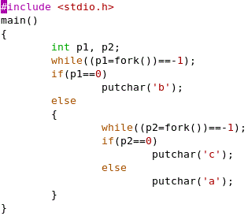


操作说明（参见教材p86）
  使用vim编辑一个文件，命名为test2.c（vim test2.c），文件内容如下
  编译该文件
  运行

Slide 6
分析
创建一个子进程
这里是子进程！
这里是父进程！
创建另一个子进程
这里是子进程！
这里是父进程！

Slide 7
分析
父进程
子进程1
‘b’
子进程2
‘c’
‘a’
输出：bca

Slide 8
分析
父进程
子进程1
‘b’
子进程2
‘c’
‘a’
输出：bac

Slide 9
进程的执行 – 2
任务描述
  编写一段程序，使用系统调用fork()创建两个子进程。
  父进程和子进程分别显示一句话
  观察屏幕上的显示结果，并分析原因

Slide 10
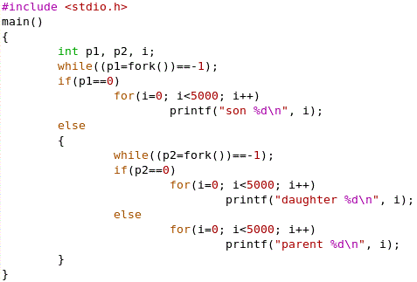
操作说明
  编写如下程序段，并编译运行（参见教材p87）
  观察其运行结果

Slide 11
附: fork的工作过程
父进程
void main()
{
int p1, p2;
p1=fork();
if(p1==0){子进程}
else
{父进程：
p2=fork();
if(p2==0){子进程}
else{父进程}
}
}
p1
void main()
{
int p1, p2;
p1=fork();
if(p1==0){子进程}
else
{父进程：
p2=fork();
if(p2==0){子进程}
else{父进程}
}
}
p2
p1=fork()
子进程
pid=124
p1=124
p1=0
void main()
{
int p1, p2;
p1=fork();
if(p1==0){子进程}
else
{父进程：
p2=fork();
if(p2==0){子进程}
else{父进程}
}
}
p2
p2
p2=fork()
子进程
pid=673
p1=124
p1=124
p2=673
p2=0

Slide 12
附：vim的用法
命令模式下
移动光标
  G：到文件尾
  gg：到文件首
选择文本
  v：按字选择
  V：按行选择
对选中的文本剪切复制
  d：剪切
  y：复制
对某一行剪切复制
  dd：剪切一行
  yy：复制一行
粘贴
  p
末行模式下
光标移动到第3行
  3
保存
  w
退出
  q
保存并退出
  x
vim提供三种模式
  命令模式
  编辑模式
  末行模式
vim try.sh，进入命令模式
命令模式→编辑模式
  i：在当前字符的左边插入
  a：在当前字符的右边插入
  o：在当前行下面插入一个新行
编辑模式→命令模式
  Esc
命令模式→末行模式
  :

